Slide 1
Einführung nscale -
MitarbeiterSchulung zur Beschaffungsakte
Stand Juli 2021 – Version 1.0

Slide 2
Inhaltsverzeichnis
Nr. | Inhalte | Seite
1 | Übergreifendes zur Lösung | 3
2 | BANF-Akten (lesender Zugriff) | 9
3 | Bestellakten (lesender Zugriff) | 26
3 | Anfrageakten (schreibender Zugriff) | 43

Slide 3
Übergreifendes zur Lösung

Slide 4
EWN nscale Beschaffungsakte
Übergreifendes
Überblick
Anmeldung
Ist eine Lösung für alle Beteiligten an Beschaffungen innerhalb der EWN
Gewährleistet den einfachen Zugang zu Informationen, ein SAP Zugang ist nicht notwendig
Ermöglicht die Zusammenarbeit von Einkauf und Fachabteilungen bei der Vergabe von Aufträgen und der Auswertung von Angeboten
Zentralisiert alle Beschaffungsdokumente an einem Ort, es gehen keine Kopien oder Dokumente mehr durch das Haus

Slide 5
Beschaffungsprozesse und Dokumente
Übergreifendes
Überblick
Anmeldung
Angebotsauswertung
Leistungsbeschreibung
BANF Informationen + Anlagen
Verträge
Bestellungen
E-Vergaben
Beschaffungsakte
Anfragen bis 15.000 Euro
Schriftverkehr
Postdokumente
E-Mails
Angebote
Alle Informationen an einer Stelle, für alle zugänglich

Slide 6
Aufbau der Beschaffungsakte
Übergreifendes
Überblick
Anmeldung
Beschaffungsakte
BANF-Akten
Lesende Rechte:
Bestellanforderungen finden
Dokumente einsehen
Bestellakten
Lesende Rechte:
Bestellungen finden
Dokumente einsehen
Anfrageakten
Schreibende Rechte:
Anfragen finden
Dokumente einsehen, ablegen und bearbeiten
Zusammenarbeit mit dem EWN Einkauf

Slide 7
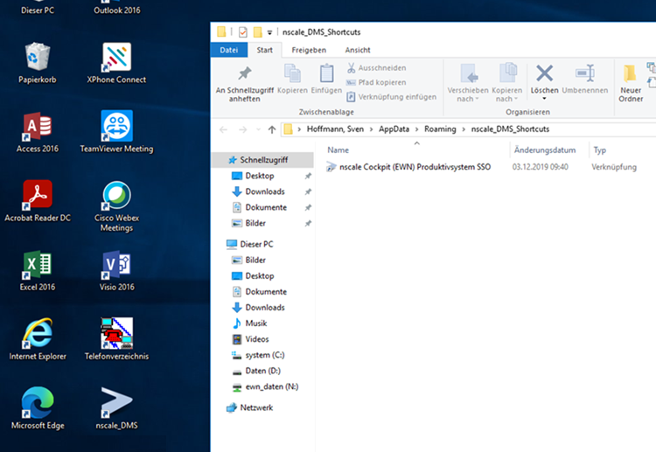
Nscale Anmeldung
Übergreifendes
Überblick
Anmeldung
2
Ein Doppelklick öffnet die Verbindungen
Die Verbindung öffnet das Programm,
die Anmeldung erfolgt automatisch
1

Slide 8
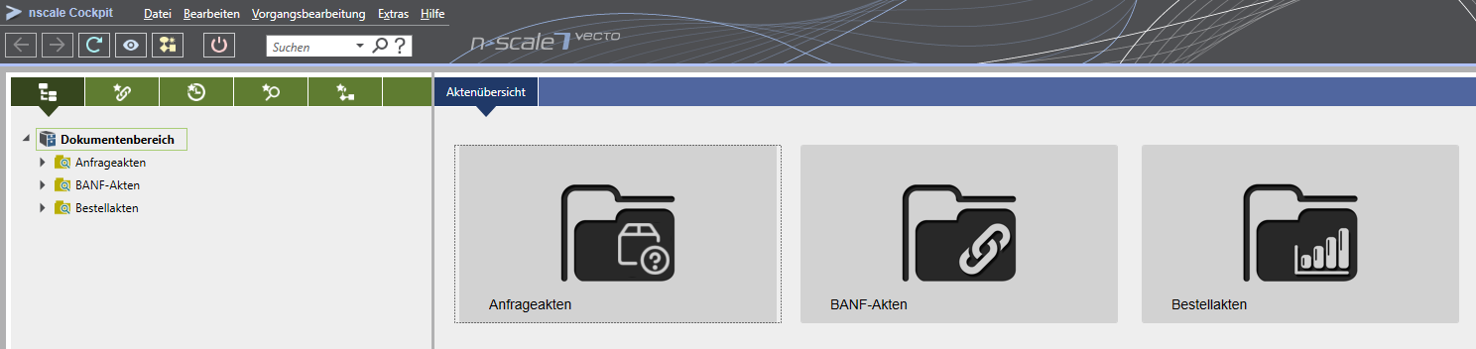
Nscale Cockpit
Übergreifendes
Überblick
Anmeldung
1
2
1
Alle Aktenarten zu denen Sie Zugang haben werden als Baumstruktur angezeigt. Mit einem Klick auf eine Aktenart öffnen Sie die zugehörige Aktensuchmaske
Durch einen Doppelklick auf das Symbol der entsprechenden Aktenart im Arbeitsbereich öffnen Sie ebenfalls die Aktensuchmaske.
2
Es können weitere Aktenarten sichtbar sein

Slide 9
banf-akten (lesender zugriff)

Slide 10
Was leistet die BANF-Akte?
BANF-Akte
Überblick
Es sind alle wesentlichen Informationen zu einer Bestellanforderung sichtbar. Die Informationen stammen aus den IT-Systemen des EWN Einkaufes
Es kann auf alle BANF-Akten der EWN zugegriffen werden
Es sind auch alle BANF-Positionen vorhanden
Die Dokumente der BANF (SRM Einkaufskorb) werden aus den IT-Systemen der EWN in die BANF-Akten übertragen und können eingesehen werden.

Slide 11
Akten- und Positionssuche

Slide 12
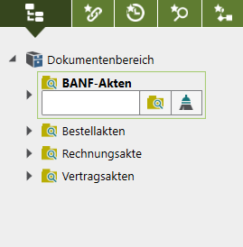
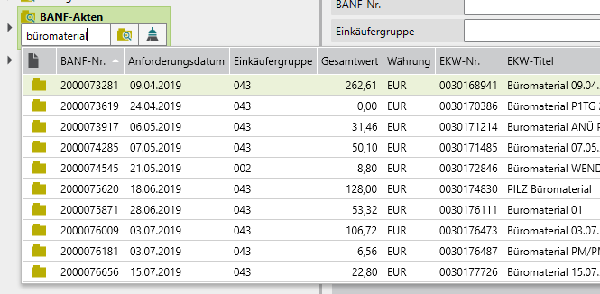
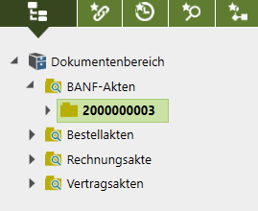
Navigationsrecherche – Schnellsuche einer Akte
Aktensuche
Navigationsrecherche
BANF-Aktensuche
Suchergebnisse
BANF-Positionen
1
Öffnen Sie die Navigationsrecherche durch einen Klick auf die entsprechende Aktenart der linken Seitennavigation.
Geben Sie die Bestellanforderungsnummer oder den EKW-Titel der gewünschten Akte im Suchfeld ein. Eine Trefferliste wird automatisch eingeblendet.
Durch einen Doppelklick auf die gewünschte Akte wird diese im Arbeitsbereich aufgerufen.
Die aufgerufenen Akten werden unter der zugehörigen Aktenart aufgeführt, so dass Sie schnell darauf zugreifen können.
2
2
1
3
3

Slide 13
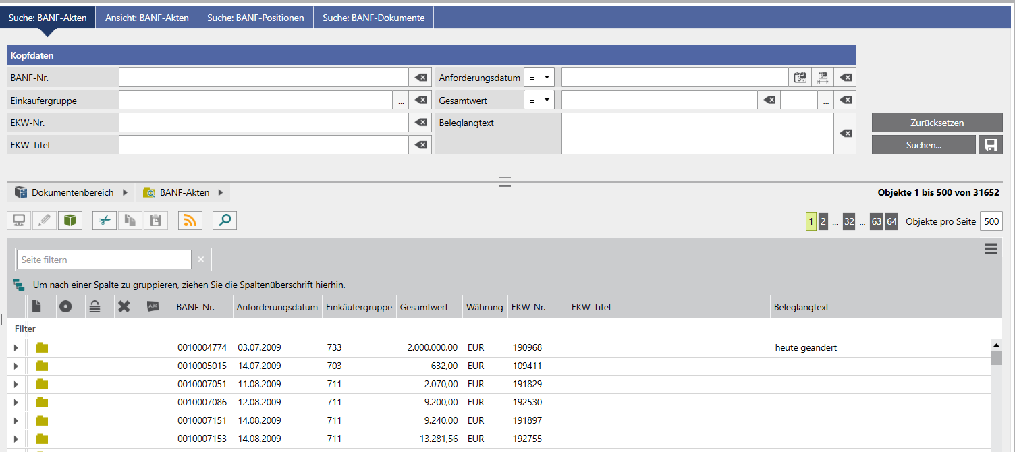
BANF-Akten – Aktensuchmaske
Aktensuche
Navigationsrecherche
BANF-Aktensuche
Suchergebnisse
BANF-Positionen
Löschen der Eingabe
Die Suchmaske erlaubt eine detaillierte Suche über mehrere Suchattribute, hierbei können Sie eins, mehrere oder Teile von Attributen angeben. Die vorgegebenen Attribute unterscheiden sich für die verschiedenen Aktenarten.
Die Suchfelder sind logisch „UND“-verknüpft. Es werden also nur Ergebnisse gefunden, die alle Suchattribute erfüllen.

Slide 14
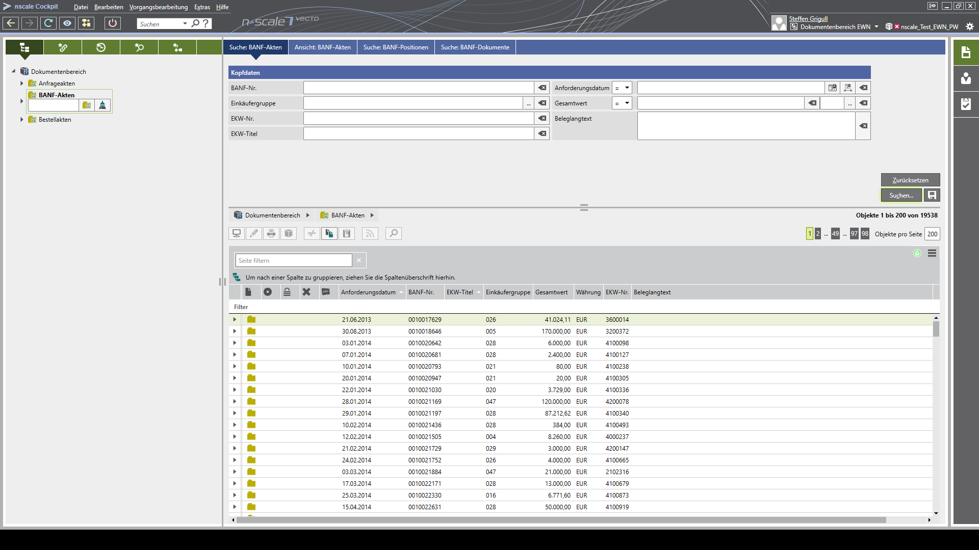
BANF-Akten – Suchergebnisse
Aktensuche
Navigationsrecherche
BANF-Aktensuche
Suchergebnisse
BANF-Positionen
Anzahl der gefundenen Ergebnisse
Die Ergebnisse werden in einer Trefferliste unterhalb der Suchmaske angezeigt. Durch einen Doppelklick auf die gewünschte Akte, öffnen Sie diese.
Ergebnisse

Slide 15
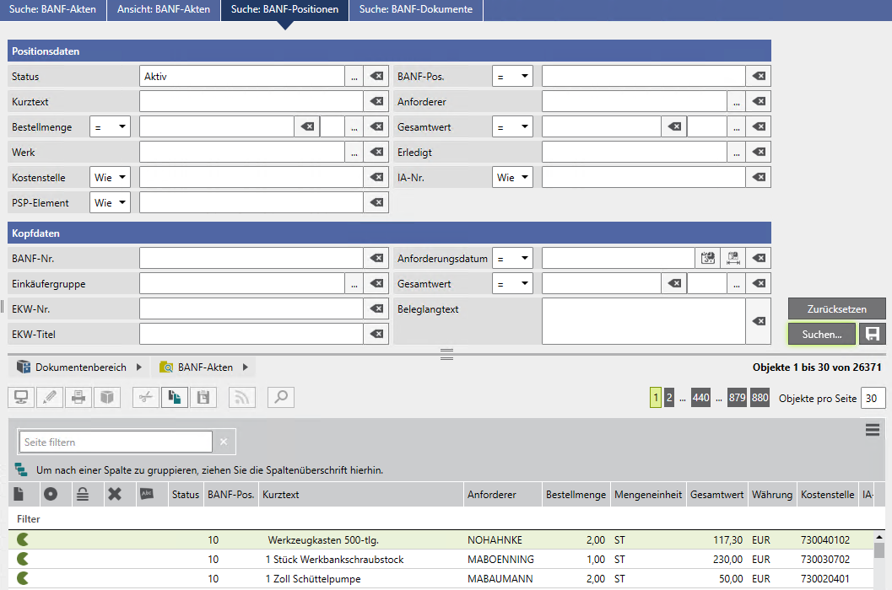
BANF-Akten – Suchmaske BANF-Positionen
Aktensuche
Navigationsrecherche
BANF-Aktensuche
Suchergebnisse
BANF-Positionen
Die Suchmaske nutzt die von SAP importierten Felder der BANF Positionen.
Die Suchmaske sucht nur auf Ebene der BANF Positionen.
Suche starten
Suchergebnisse

Slide 16
aktendeckel

Slide 17
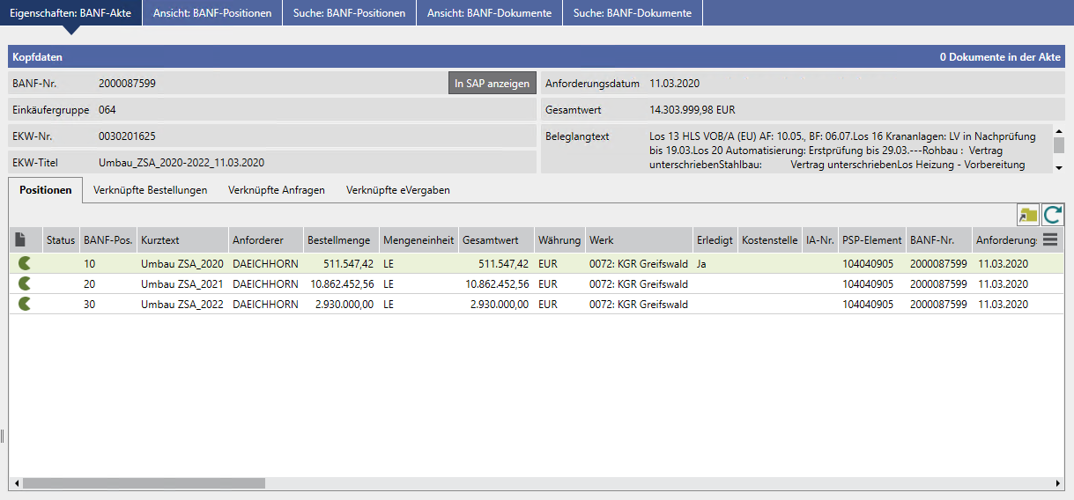
Der Aktendeckel – Kerninformation zu einer BANF-Akte
Aktendeckel
Überblick
verknüpfte Bestellungen
BANF-Positionen
Nach dem Öffnen einer Akte erscheint zunächst der digitale Aktendeckel, hier können die allgemeinen Informationen der Akte entnommen werden.
Die Kopfdaten zeigen die wichtigsten Informationen der Akte im Überblick. Die Daten stammen aus SAP und können in nscale nicht bearbeitet werden.
Darunter befinden sich mehrere Reiter mit Detailinformationen der BANF-Akte.
Die einzelnen Positionsdaten der BANF-Akte erscheinen in diesem Bereich. Eine Änderung der Daten ist in nscale nicht möglich.
1
1
2
3
2
3

Slide 18
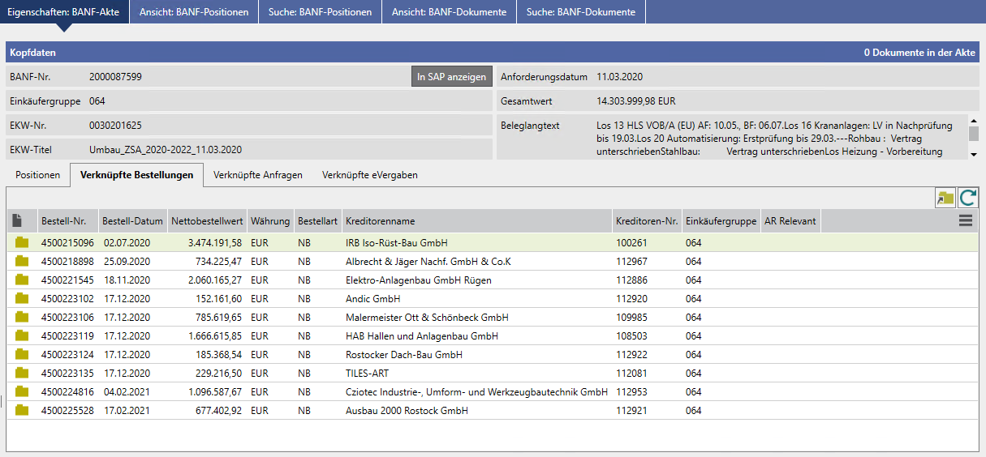
Der Aktendeckel – Verknüpfte Bestellungen
Aktendeckel
Überblick
verknüpfte Bestellungen
BANF- Positionen
1
Der Reiter „Verknüpfte Bestellungen“ zeigt die verknüpften Bestellakten der BANF-Akte an. Die Verknüpfung wird automatisch vom System generiert.
Ein Doppelklick öffnet die verknüpfte Bestellakte.
1
2
2

Slide 19
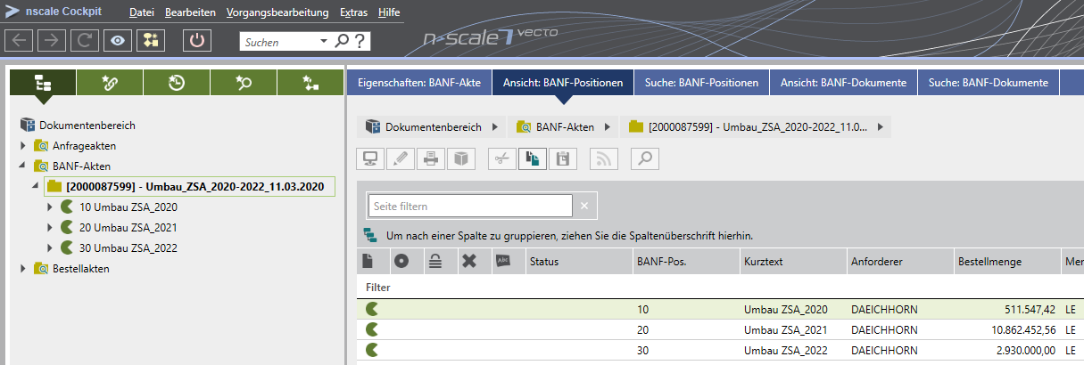
Der Aktendeckel – Ansicht: BANF-Positionen
Aktendeckel
Überblick
verknüpfte Bestellungen
BANF-Positionen
1
Der Reiter „Ansicht: BANF-Positionen“ dient zum Überblick über die einzelnen Positionen einer BANF-Akte.
Die Positionsdaten stammen aus SAP und können in nscale nicht geändert werden.
Die Positionsdaten erscheinen auch unter der BANF im Strukturbaum
1
2
3
3
2

Slide 20
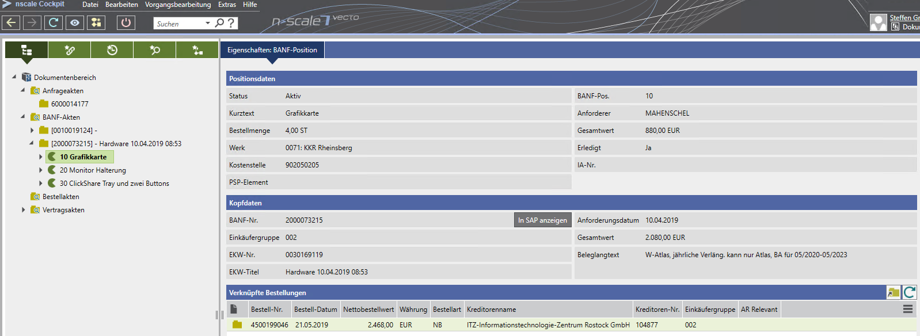
Der Aktendeckel – Ansicht Positionsdaten
Aktendeckel
Überblick
verknüpfte Bestellungen
BANF-Positionen
1
Bei einem Klick auf eine Position werden zahlreiche Daten zu dieser Position angezeigt
Die SAP Positionsdaten und die BANF Kopfdaten werden angezeigt. Diese sind aus SAP importiert und können in nscale nicht geändert werden.
2
1
2

Slide 21
Dokumente

Slide 22
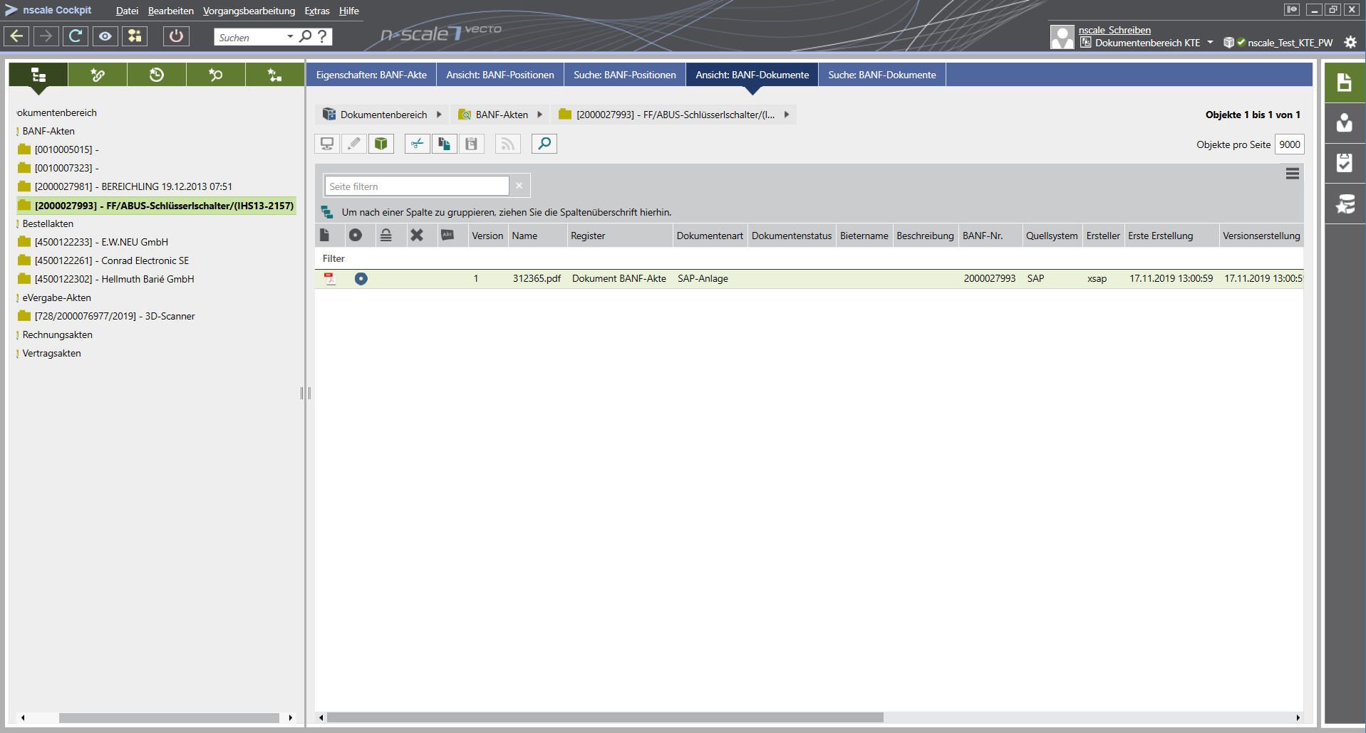
Dokumente – Ansicht BANF-Dokumente
Dokumente
Ansicht Dokumente
Dokumentensuche
Vorschau
Dauerhafte Vorschau
1
Dokumente der Akte
1
Im Reiter „Ansicht: BANF-Dokumente“ erscheinen alle Dokumente der Akte.
Jeder Nutzer kann für sich eigene Ansichten der Dokumente erstellen und speichern.
Die Dokumente können nach den Spalten in der Dokumentenansicht gefiltert werden.

Slide 23
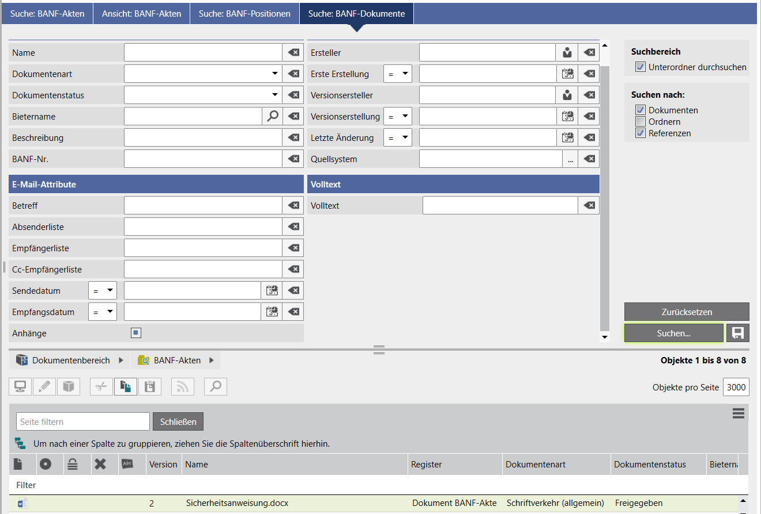
Dokumente – Suchmaske BANF-Dokumente
Dokumente
Ansicht Dokumente
Dokumentensuche
Vorschau
Dauerhafte Vorschau
Die Suchmaske nutzt die in der Verstichwortung und durch den Eingangsweg angegebenen Attribute.
Die Suchmaske bezieht sich immer auf die Aktenart, in der Sie die Dokumentensuche gestartet haben.
Ein Doppelklick auf ein Suchergebnis öffnet das Dokument zur Ansicht
1
Suche starten
1

Slide 24
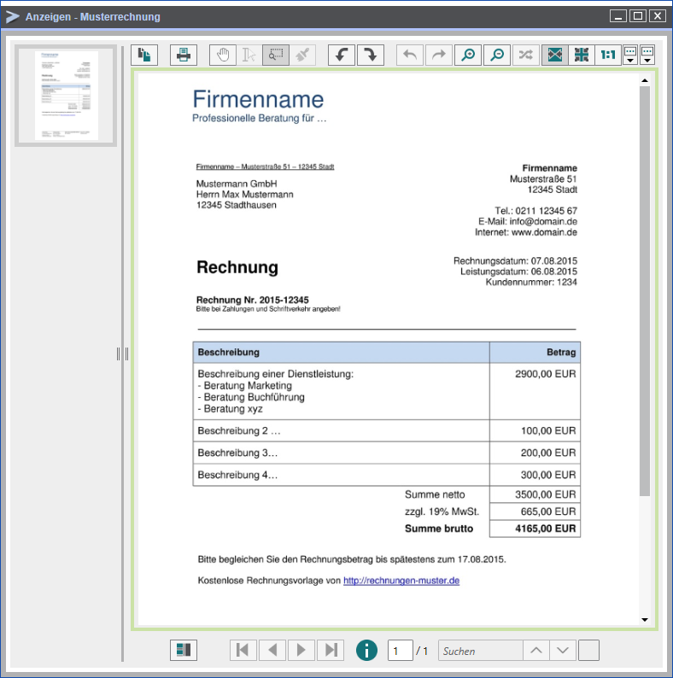
Dokumente – Dokumentenvorschau
Dokumente
Ansicht Dokumente
Dokumentensuche
Vorschau
Dauerhafte Vorschau
1
In der Dokumentenvorschau werden Dokumente lediglich zur Ansicht geöffnet und können nicht bearbeitet werden.
Dokumente können aus der Dokumentenvorschau gedruckt werden.
Inhalte der geöffneten Dokumente können kopiert und anderswo eingefügt werden.
Das Vorschaufenster kann bspw. auf einen zweiten Bildschirm verschoben werden und wird je nach ausgewähltem Dokument aktualisiert.
1

Slide 25
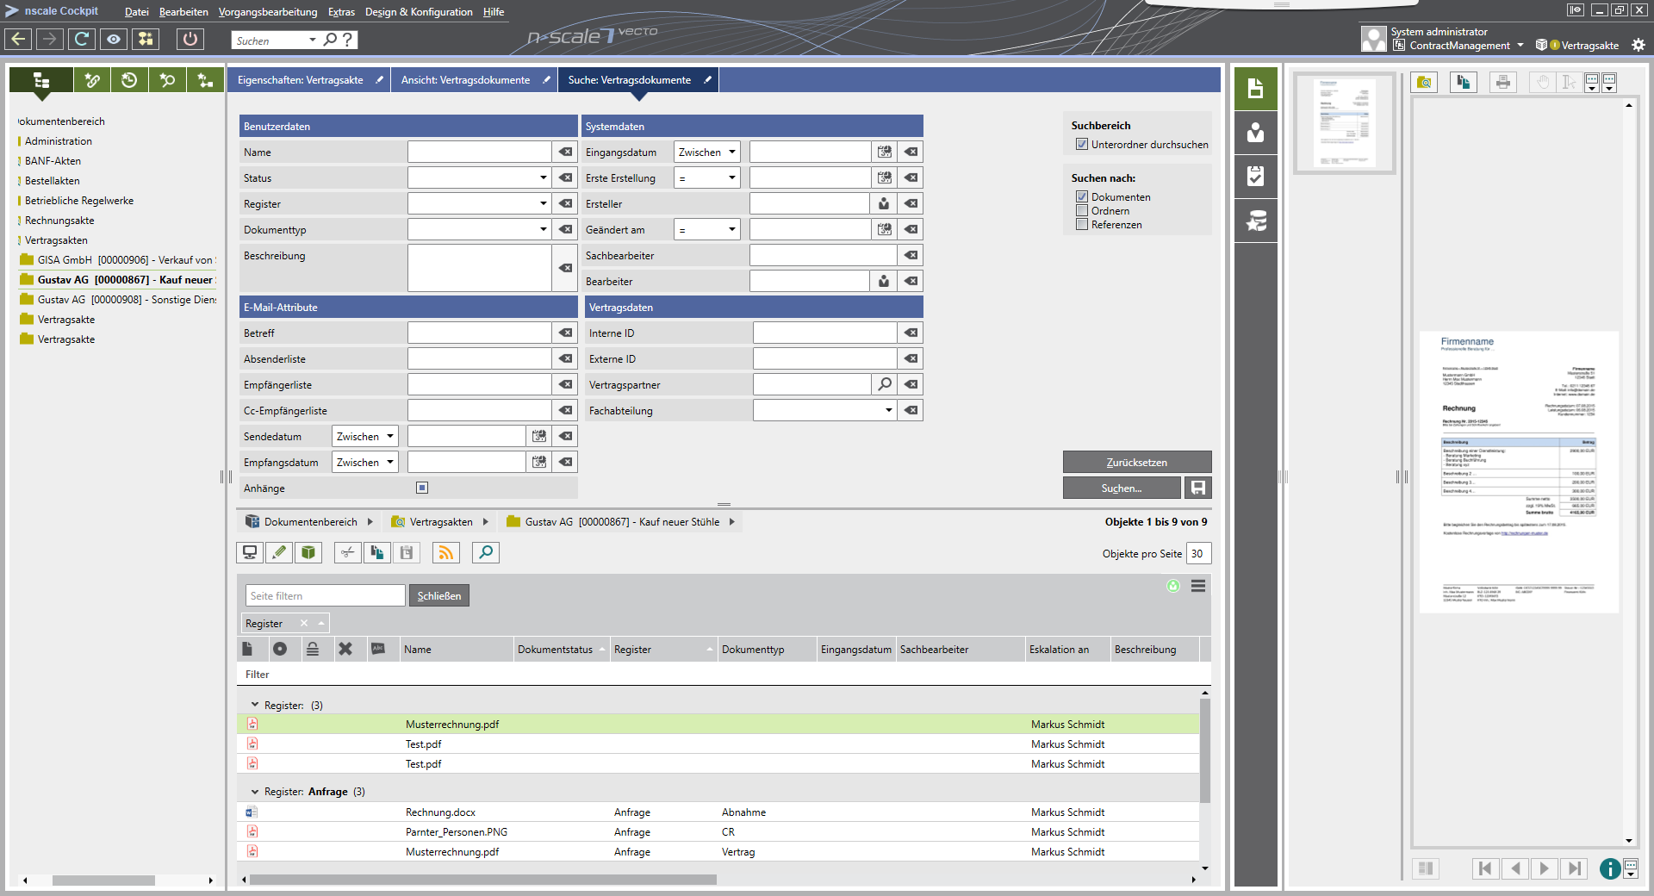
Dokumente – dauerhafte Vorschau
Dokumente
Ansicht Dokumente
Dokumentensuche
Vorschau
Dauerhafte Vorschau
1
1
Über die Schaltfläche rechts oben können Sie die dauerhafte Vorschau je nach Bedarf ein- und ausblenden.

Slide 26
Bestellakten (Lesender Zugriff)

Slide 27
Was leistet die Bestellakte?
Bestellakte
Überblick
Es sind alle wesentlichen Informationen zu einer Bestellung sichtbar. Die Informationen stammen aus den IT-Systemen des EWN Einkaufes
Es kann auf alle Bestellakten der EWN zugegriffen werden
Es sind auch alle Bestellpositionen vorhanden
Die Dokumente der Bestellung werden aus den IT-Systemen der EWN in die Bestellakten übertragen und können eingesehen werden.

Slide 28
Akten- und Positionssuche

Slide 29
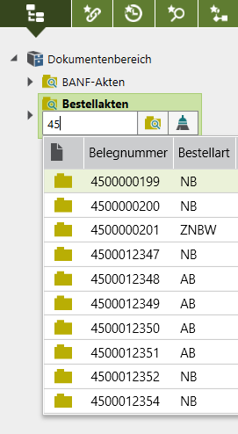
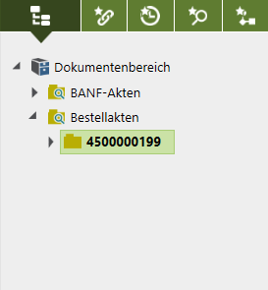
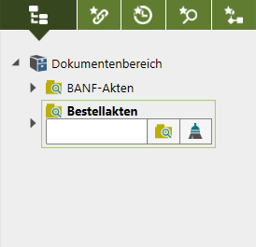
Navigationsrecherche – Schnellsuche einer Bestellakte
Aktensuche
Navigationsrecherche
Bestellaktensuche
Suchergebnisse
Bestellpositionen
1
Öffnen Sie die Navigationsrecherche durch einen Klick auf die entsprechende Aktenart der linken Seitennavigation.
Geben Sie die Bestellnummer oder den Kreditorennamen der gewünschten Akte im Suchfeld ein. Eine Trefferliste wird automatisch eingeblendet.
Durch einen Doppelklick auf die gewünschte Akte wird diese im Arbeitsbereich aufgerufen.
Die aufgerufenen Akten werden unter der zugehörigen Aktenart aufgeführt, so dass Sie schnell darauf zugreifen können.
2
3
2
3
1

Slide 30
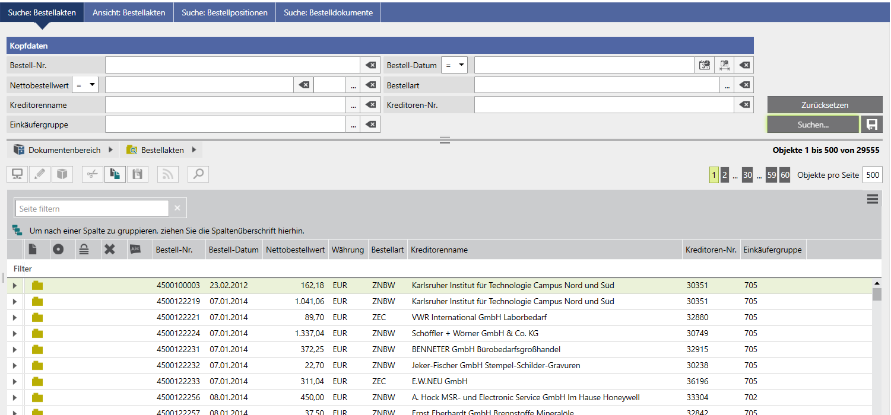
Bestellakten – Aktensuchmaske
Aktensuche
Navigationsrecherche
Bestellaktensuche
Suchergebnisse
Bestellpositionen
Die Suchmaske erlaubt eine detaillierte Suche über mehrere Suchattribute, hierbei können Sie eins, mehrere oder Teile von Attributen angeben. Die vorgegebenen Attribute unterscheiden sich für die verschiedenen Aktenarten.
Die Suchfelder sind logisch „UND“-verknüpft. Es werden also nur Ergebnisse gefunden, die alle Suchattribute erfüllen.

Slide 31
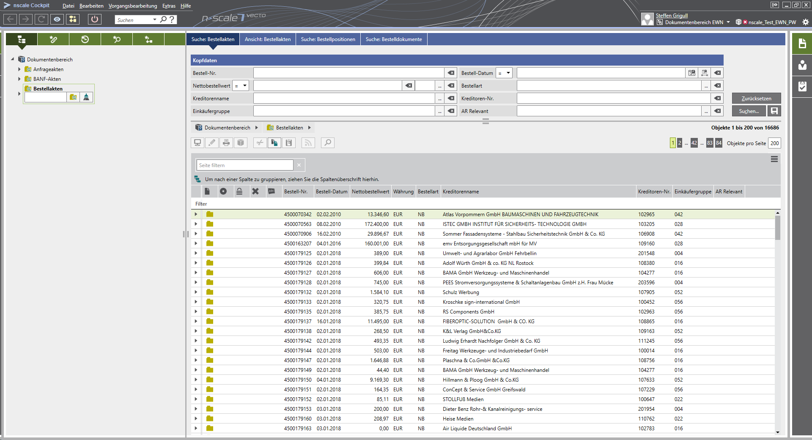
Bestellakten – Suchergebnisse
Aktensuche
Navigationsrecherche
Bestellaktensuche
Suchergebnisse
Bestellpositionen
Anzahl der gefundenen Ergebnisse
Ergebnisse
Die Ergebnisse werden in einer Trefferliste unterhalb der Suchmaske angezeigt. Durch einen Doppelklick auf die gewünschte Akte, öffnen Sie diese.

Slide 32
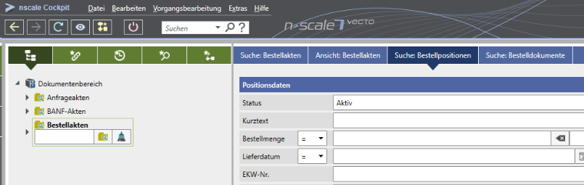
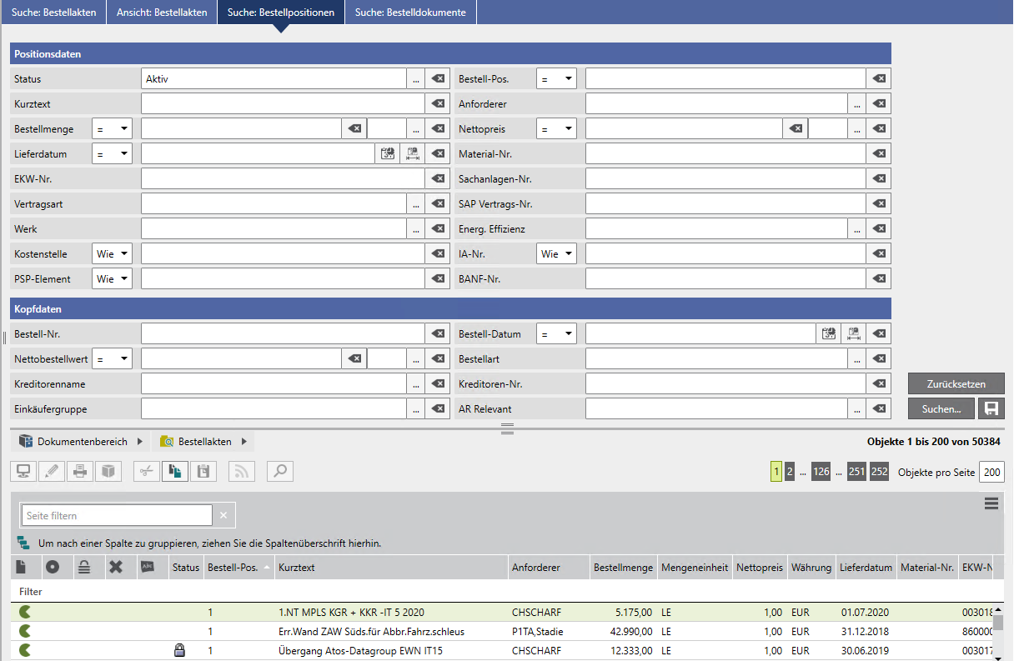
Bestellakten – Suchmaske Bestellpositionen
Aktensuche
Navigationsrecherche
Bestellaktensuche
Suchergebnisse
Bestellpositionen
Die Suchmaske nutzt die von SAP importierten Felder der Bestellpositionen.
Die Suchmaske sucht nur auf Ebene der Bestellpositionen.
Suche starten
Suchergebnisse

Slide 33
aktendeckel

Slide 34
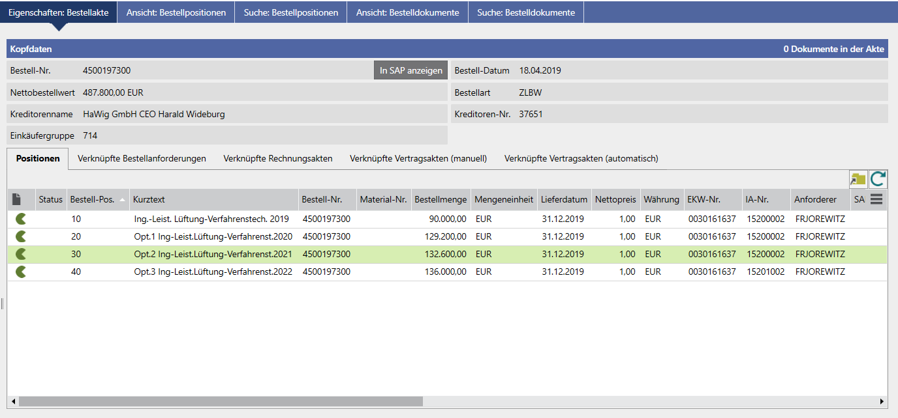
Der Aktendeckel – Kerninformation zu einer Bestellakte
Aktendeckel
Überblick
verknüpfte Bestellanforderungen
Bestellpositionen
Nach dem Öffnen einer Akte erscheint zunächst der digitale Aktendeckel, hier können die allgemeinen Informationen der Akte entnommen werden.
Die Kopfdaten zeigen die wichtigsten Informationen der Akte im Überblick. Die Daten stammen aus SAP und können in nscale nicht bearbeitet werden.
Darunter befinden sich mehrere Reiter mit Detailinformationen der Bestellakte.
Die einzelnen Positionsdaten der Bestellakte erscheinen in diesem Bereich. Die Daten stammen aus SAP können nicht geändert werden.
1
2
1
2
3
3

Slide 35
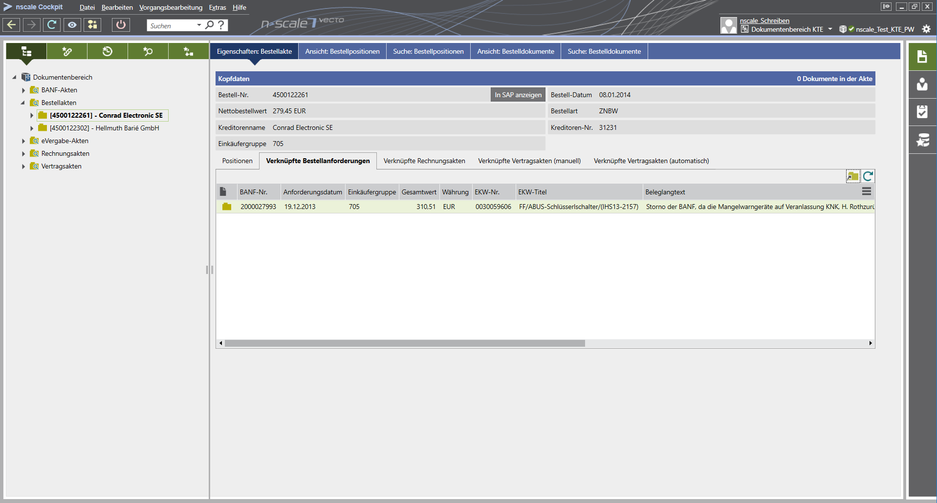
Der Aktendeckel – Verknüpfte Bestellanforderungen
Aktendeckel
Überblick
verknüpfte Bestellanforderungen
Bestellpositionen
1
1
Der Reiter „Verknüpfte Bestellanforderungen“ zeigt die verknüpften BANF-Akten der Bestellakte an.
Ein Doppelklick öffnet die verknüpfte BANF-Akte.
2
2

Slide 36
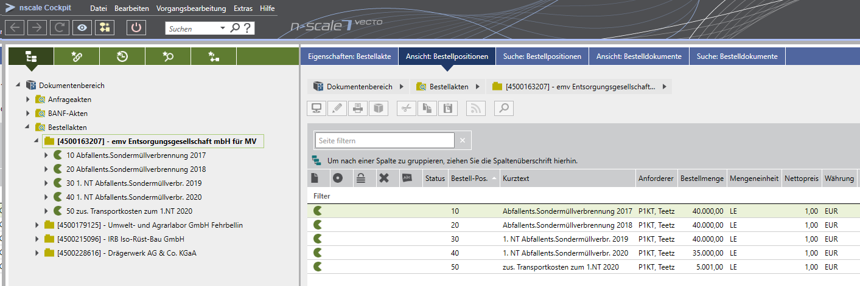
Der Aktendeckel – Ansicht: Bestellpositionen
Aktendeckel
Überblick
verknüpfte Bestellanforderungen
Bestellpositionen
1
3
2
1
Der Reiter „Ansicht: Bestellpositionen“ dient zum Überblick über die einzelnen Bestellpositionen der Bestellung.
Die Bestellpositionen stammen aus SAP und können in nscale nicht geändert werden.
3
Die Bestellpositionen erscheinen auch unter der Bestellung in der Baumstruktur
2

Slide 37
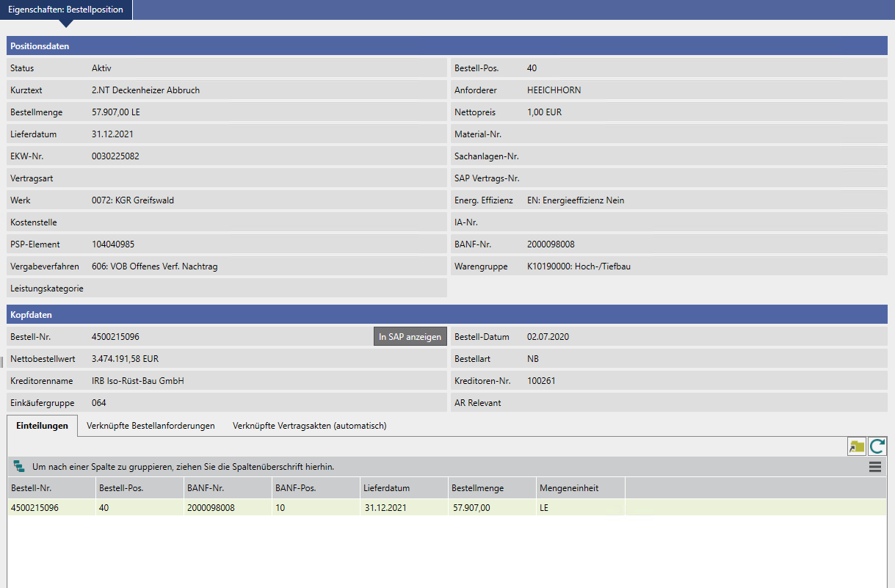
Der Aktendeckel – Ansicht Bestellpositionsdaten
Aktendeckel
Überblick
verknüpfte Bestellanforderungen
Bestellpositionen
1
Der Reiter „Eigenschaften: Bestellposition“ dient zum Überblick über die Positionsdaten der Bestellposition.
Die Daten stammen aus SAP können in nscale nicht geändert werden.
1

Slide 38
Dokumente

Slide 39
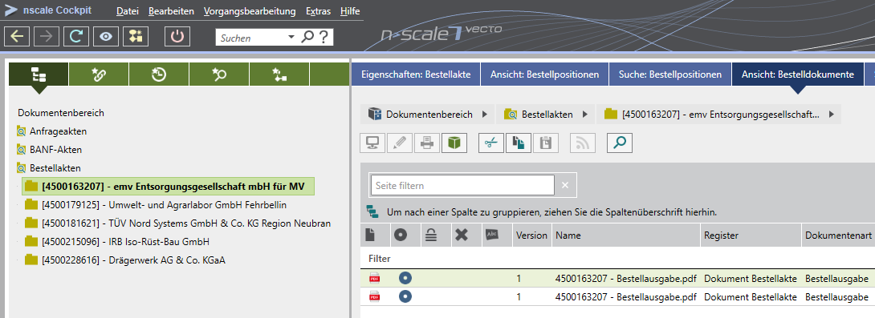
Dokumente – Ansicht Bestelldokumente
Dokumente
Ansicht Dokumente
Dokumentensuche
Vorschau
Dauerhafte Vorschau
1
1
Im Reiter „Ansicht: Bestelldokumente“ erscheinen alle Dokumente der Akte.
Jeder Nutzer kann für sich eigene Ansichten der Dokumente erstellen und speichern.
Die Dokumente können nach den Spalten in der Dokumentenansicht gefiltert werden.
Dokumente der Akte

Slide 40
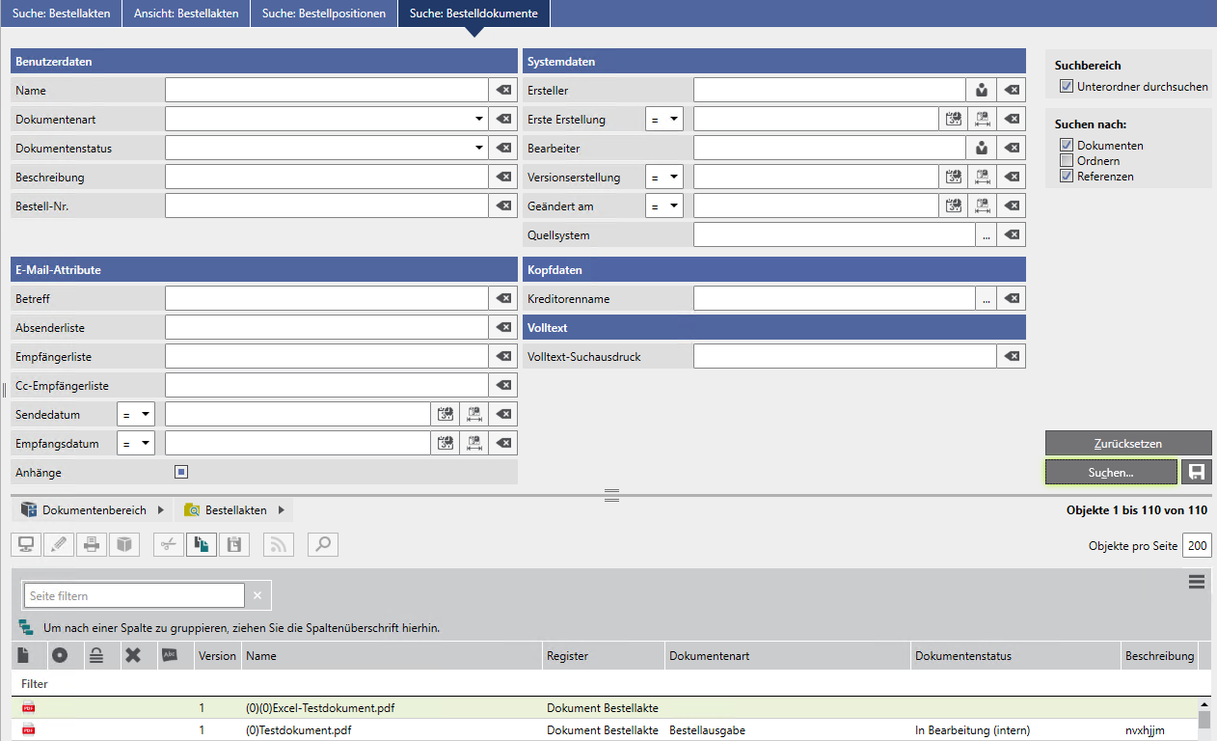
Dokumente – Suchmaske Bestelldokumente
Dokumente
Ansicht Dokumente
Dokumentensuche
Vorschau
Dauerhafte Vorschau
Die Suchmaske nutzt die, in der Verstichwortung und durch den Eingangsweg angegebenen, Attribute.
Die Suchmaske bezieht sich immer auf die Aktenart, in der Sie die Dokumentensuche gestartet haben.
Ein Doppelklick auf ein Dokument, öffnet das Dokument zur Ansicht
Suche starten
1
1

Slide 41
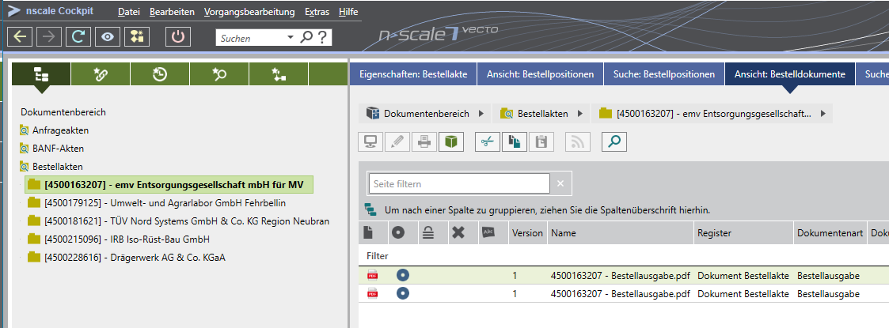
Dokumente – Dokumentenvorschau
Dokumente
Ansicht Dokumente
Dokumentensuche
Vorschau
Dauerhafte Vorschau
1
In der Dokumentenvorschau werden Dokumente lediglich zur Ansicht geöffnet und können nicht bearbeitet werden.
Dokumente können aus der Dokumentenvorschau gedruckt werden.
Inhalte der geöffneten Dokumente können kopiert und anderswo eingefügt werden.
Das Vorschaufenster kann bspw. auf einen zweiten Bildschirm verschoben werden und wird je nach ausgewähltem Dokument aktualisiert.
1

Slide 42
Dokumente – dauerhafte Vorschau
Dokumente
Ansicht Dokumente
Dokumentensuche
Vorschau
Dauerhafte Vorschau
1
1
Über die Schaltfläche rechts oben können Sie die dauerhafte Vorschau je nach Bedarf ein- und ausblenden.

Slide 43
Anfrageakten

Slide 44
Berechtigung der Anfrageakte
Aktendeckel
Überblick
Submission
Anfragen
Anfragepositionen
Für Mitarbeiter sind nicht alle Anfrageakten sichtbar
Die Berechtigung auf Anfrageakten vergibt der Einkauf der EWN
Mitarbeiter mit dem Recht an Anfrageakten besitzen auch schreibende Rechte, können also Felder und Dokumente der Akte bearbeiten
Das Anlegen neuer Dokumente ist möglich (z.B. Angebotsauswertung)

Slide 45
Überblick Einkaufsprozess
Aktendeckel
Überblick
Submission
Anfragen
Anfragepositionen
Wenn innerhalb eines Beschaffungsprozesses Anfragen an mehrere Anbieter gestellt werden, bildet eine Submission diesen Prozess ab und bildet die Klammer um die Anfragen:
      Submission
      übergreifende Dokumente zum Beschaffungsvorgang liegen in der Submisson
      Die Auswertung der Anfragen und Vergabeunterlagen liegen in der Submission
      Anfragen
      Anfrage an Dienstleister liegen in der entsprechenden Anfrage
      Angebote der Dienstleister liegen in der entsprechenden Anfrage
Submission
Anfrage 1
Anfrage 2
Anfrage 3

Slide 46
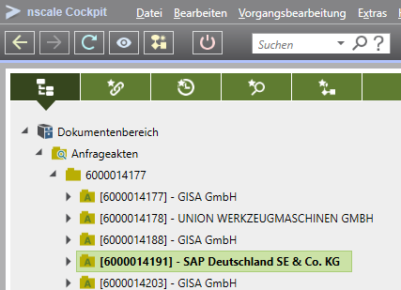
Abbildung in nscale
Aktendeckel
Überblick
Submission
Anfragen
Anfragepositionen
Submission
Anfrage
Anfrage
Anfrage
Anfrage
Anfrage

Slide 47
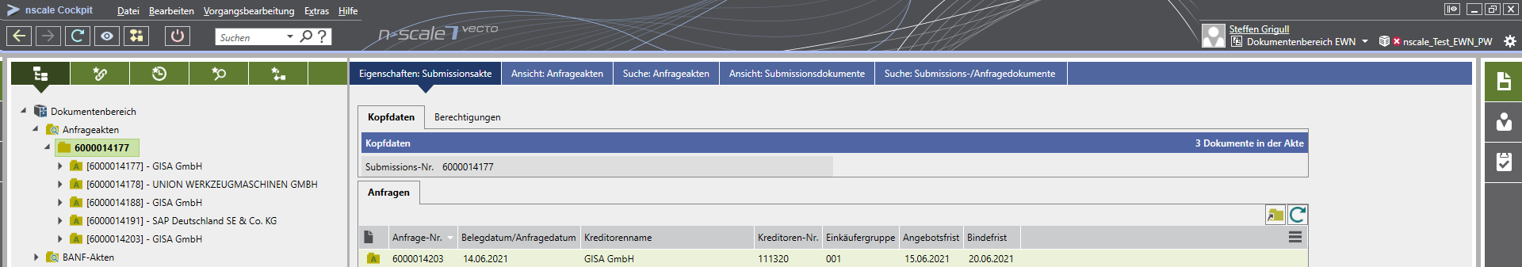
Ebene Submission – Aktendeckel
Aktendeckel
Überblick
Submission
Anfragen
Anfragepositionen
Nach dem Öffnen der Ebene Submission erscheint zunächst der digitale Aktendeckel, hier können die allgemeinen Informationen der Submission entnommen werden.
Die Kopfdaten zeigen die Submissionsnummer der Submission.
Darunter befinden sich mehrere Reiter mit Detailinformationen der Submission.
Die einzelnen Anfragen der Submission erscheinen auf dem Aktendeckel. Eine Änderung der Daten ist in nscale nicht möglich.

Slide 48
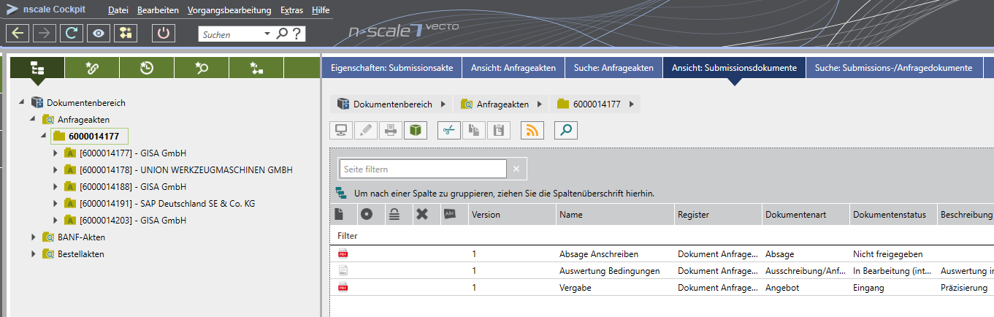
Ebene Submission – Dokumente der Submission
Aktendeckel
Überblick
Submission
Anfragen
Anfragepositionen
Der Reiter „Ansicht: Anfragedokumente“ dient zum Überblick über die Dokumente der Anfrage.

Slide 49
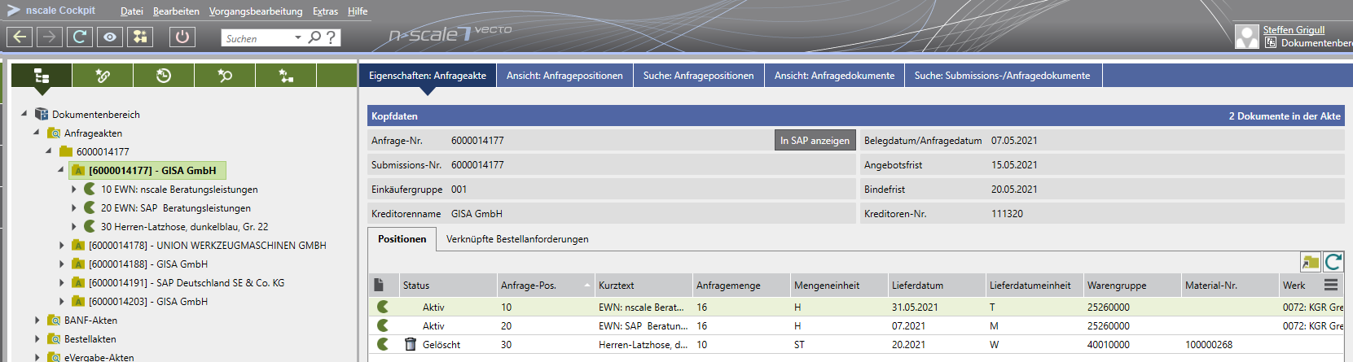
Ebene Anfragen – Aktendeckel
Aktendeckel
Überblick
Submission
Anfragen
Anfragepositionen
Nach dem Öffnen der Ebene Anfrage erscheint zunächst der digitale Aktendeckel, hier können die allgemeinen Informationen der Anfrage entnommen werden.
Die Kopfdaten zeigen die wichtigsten Informationen der Anfrage im Überblick. Die Daten stammen aus SAP und können in nscale nicht bearbeitet werden.
Darunter befinden sich mehrere Reiter mit Detailinformationen der Anfrage.
Die einzelnen Anfragepositionen der Anfrage erscheinen in diesem Bereich. Eine Änderung der Daten ist in nscale nicht möglich.

Slide 50
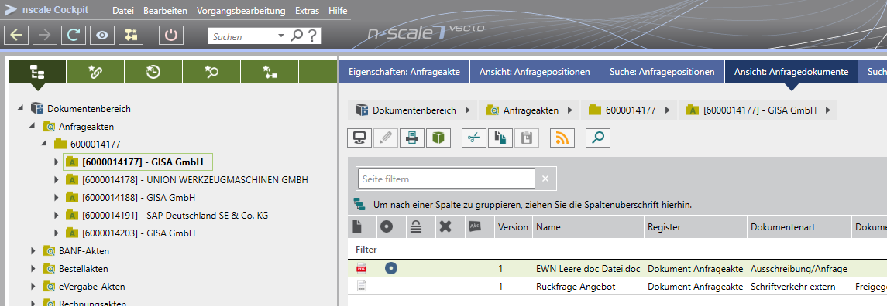
Ebene Anfrage – Dokumente der Anfrage
Aktendeckel
Überblick
Submission
Anfragen
Anfragepositionen
Der Reiter „Ansicht: Anfragedokumente“ dient zum Überblick über die Dokumente der Anfrage.

Slide 51
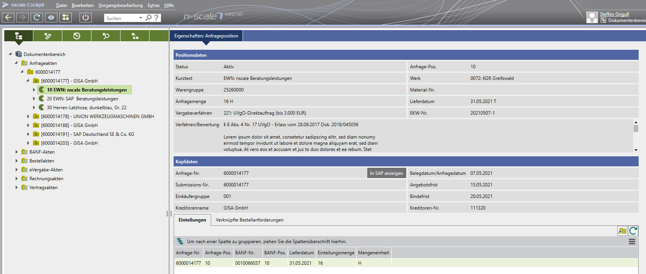
Ebene Anfrage – Eigenschaften Anfragepositionen
Aktendeckel
Überblick
Submission
Anfragen
Anfragepositionen
1
Der Reiter „Eigenschaften: Anfrageposition“ dient zum Überblick über die Positionsdaten der Anfrage-position.
Die Daten stammen aus SAP können in nscale nicht geändert werden.
Unter den Positionsdaten werden Einteilungen von Anfragepositionen dargestellt. Die Daten stammen aus SAP können in nscale nicht geändert werden.
1
2
2

Slide 52
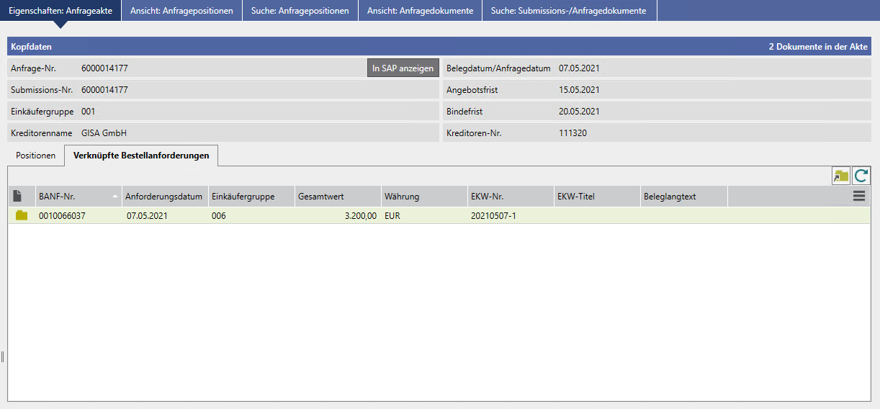
Ebene Anfrage – Verknüpfte Bestellanforderungen
Aktendeckel
Überblick
Submission
Anfragen
Anfragepositionen
1
Der Reiter „Verknüpfte Bestellanforderungen“ zeigt die verknüpften BANF-Akten der Anfrageakte an. Die Verknüpfung wird automatisch vom System generiert.
Ein Doppelklick öffnet die verknüpfte Bestellakte.
1
2
2

Slide 53
Akten- und Positionssuche

Slide 54
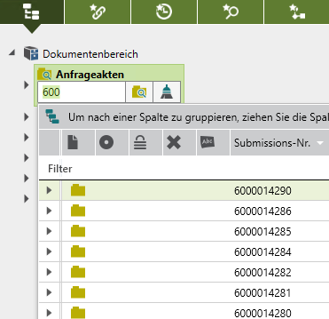
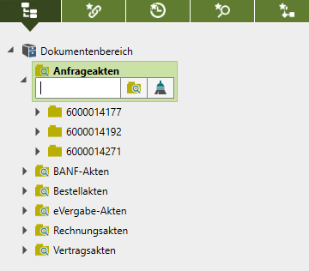
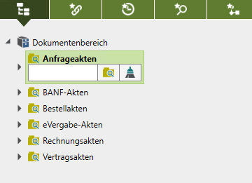
Aktensuche – Schnellsuche Submissionsnummer
Aktensuche
Navigationsrecherche
Anfragensuche
Anfragepositionen
1
Öffnen Sie die Navigationsrecherche durch einen Klick auf die entsprechende Aktenart der linken Seitennavigation.
Geben Sie die Submissionsnummer der gewünschten Akte im Suchfeld ein. Eine Trefferliste wird automatisch eingeblendet.
Durch einen Doppelklick auf die gewünschte Akte wird diese im Arbeitsbereich aufgerufen.
Die aufgerufenen Akten werden unter der zugehörigen Aktenart aufgeführt, so dass Sie schnell darauf zugreifen können.
2
3
3
2
1

Slide 55
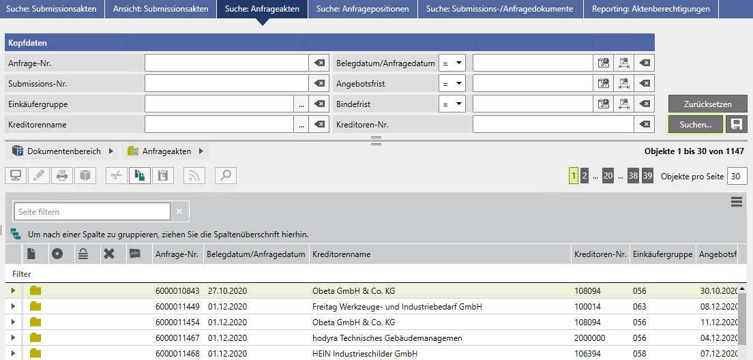
Aktensuche – Suche: Anfrageakte
Aktensuche
Navigationsrecherche
Anfragensuche
Anfragepositionen
Die Suchmaske erlaubt eine detaillierte Suche über mehrere Suchattribute, hierbei können Sie eins, mehrere oder Teile von Attributen angeben. Die vorgegebenen Attribute unterscheiden sich für die verschiedenen Aktenarten.
Die Suchfelder sind logisch „UND“-verknüpft. Es werden also nur Ergebnisse gefunden, die alle Suchattribute erfüllen.

Slide 56
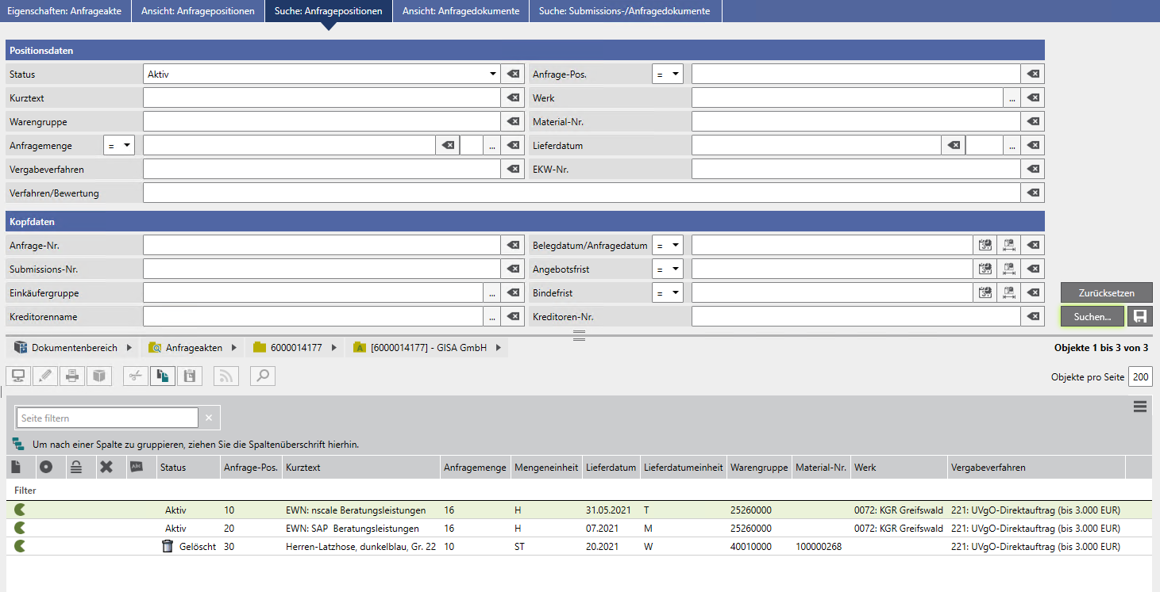
Aktensuche – Suchmaske Anfragepositionen
Aktensuche
Navigationsrecherche
Anfragensuche
Anfragepositionen
Suchattribute
Suche starten
Die Suchmaske nutzt die von SAP importierten Attribute der Anfragepositionen.
Die Suchmaske sucht nur auf Ebene der Anfragepositionen.
Suchergebnisse

Slide 57
Dokumente Suchen und öffnen

Slide 58
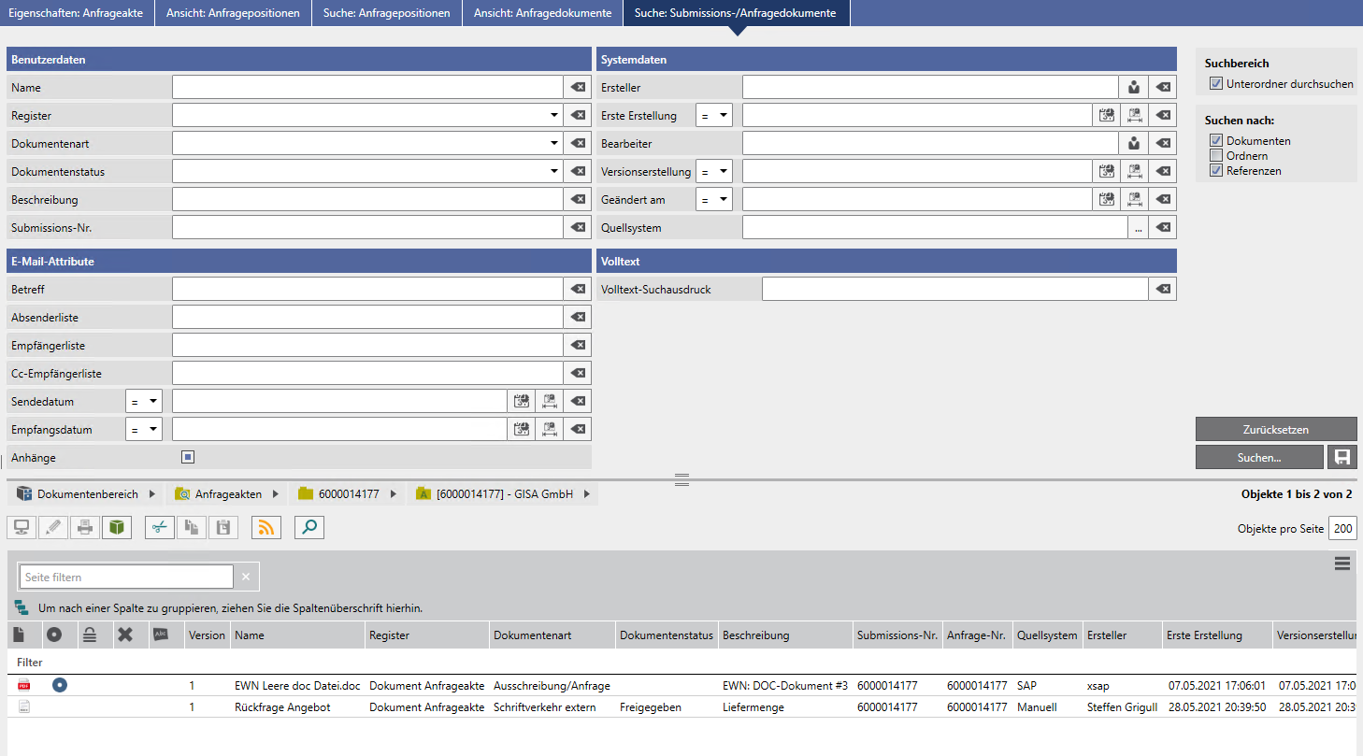
Dokumente – Suchmaske Submissions- / Anfragedokumente
Dokumente
Dokumentensuche
Vorschau
Dauerhafte Vorschau
Suchattribute
Suche starten
Die Suchmaske nutzt die in der Verstichwortung und durch den Eingangsweg angegebenen Attribute.
Die Suchmaske bezieht sich immer auf die Aktenart, in der Sie die Dokumentensuche gestartet haben.
Suchergebnisse

Slide 59
Dokumente – Dokumentenvorschau
Dokumente
Dokumentensuche
Vorschau
Dauerhafte Vorschau
In der Dokumentenvorschau werden Dokumente lediglich zur Ansicht geöffnet und können nicht bearbeitet werden.
Dokumente können Sie aus dem Vorschaumodus drucken.
Inhalte der geöffneten Dokumente können kopiert und anderswo eingefügt werden.
Das Vorschaufenster kann bspw. auf einen zweiten Bildschirm verschoben werden und wird je nach ausgewähltem Dokument aktualisiert.

Slide 60
Dokumente – dauerhafte Vorschau
Dokumente
Dokumentensuche
Vorschau
Dauerhafte Vorschau
1
1
Über die Schaltfläche rechts oben können Sie die dauerhafte Vorschau je nach Bedarf ein- und ausblenden.

Slide 61
Dokumente ablegen

Slide 62
Dokumentenablage durch die Fachabteilungen
Dokumente ablegen
Übersicht
Drag & Drop
Verstichwortung
Word
Outlook
Durch die Fachabteilungen können in der Anfrageakte Dokumente hinzugefügt werden. In der Regel handelt es sich um Dokumente die erst im Anfrageprozess entstehen. Dies könnten zum Beispiel sein:
Durch die Fachabteilung neu erstellte Dokumente zur Anfrage (z.B. Angebotsvergleich)
Sonstige Protokolle oder Dokumente zur Anfrage
Ziele:
Abbildung des kompletten Anfrageprozesses in der Anfrageakte (für Vergaben bis 15.000 Euro)
Abbildung aller Dokumente einer Anfrage in der Anfrageakte

Slide 63
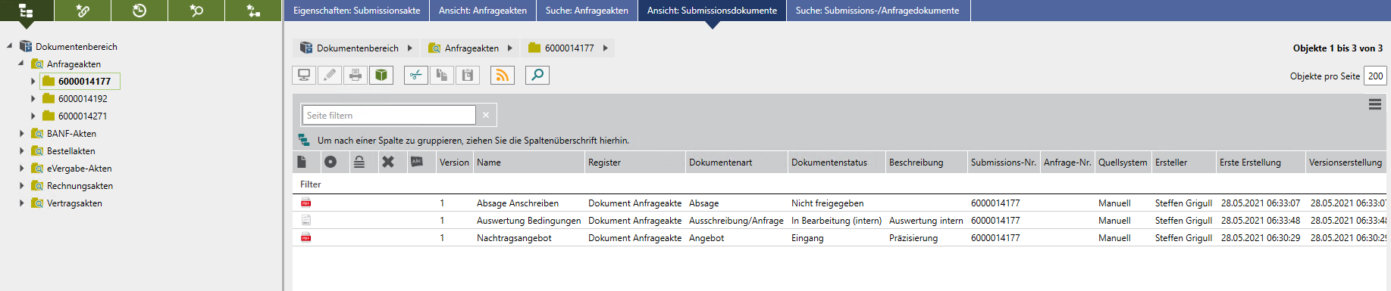
Dokumente ablegen – Ebene Submission
Dokumente ablegen
Übersicht
Drag & Drop
Verstichwortung
Word
Outlook
1
1
Im Reiter „Ansicht: Submissionsdokumente“ erscheinen alle Dokumente der Submission.
Auf dieser Ebene liegen keine Dokumente aus dem SAP, nur manuell in nscale angelegte Dokumente
Jeder Nutzer kann für sich eigene Ansichten der Dokumente erstellen und speichern.
Die Dokumente können nach den Spalten in der Dokumentenansicht gefiltert werden.
Dokumente können in Submissionen und Anfragen abgelegt werden

Slide 64
Dokumente ablegen – Ebene Anfragen
Dokumente ablegen
Übersicht
Drag & Drop
Verstichwortung
Word
Outlook
Der Reiter „Ansicht: Anfragedokumente“ dient zum Überblick über die Dokumente der Anfrage.
Auf dieser Ebene liegen sowohl Dokumente aus dem SAP, als auch manuell in nscale angelegte Dokumente

Slide 65
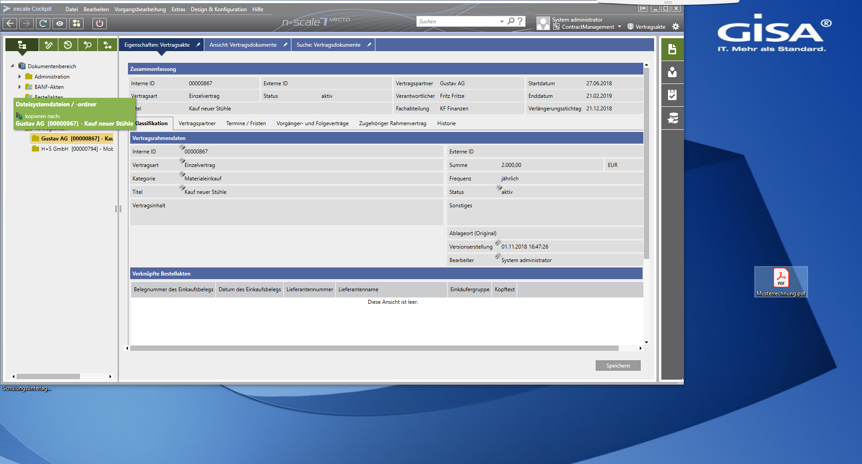
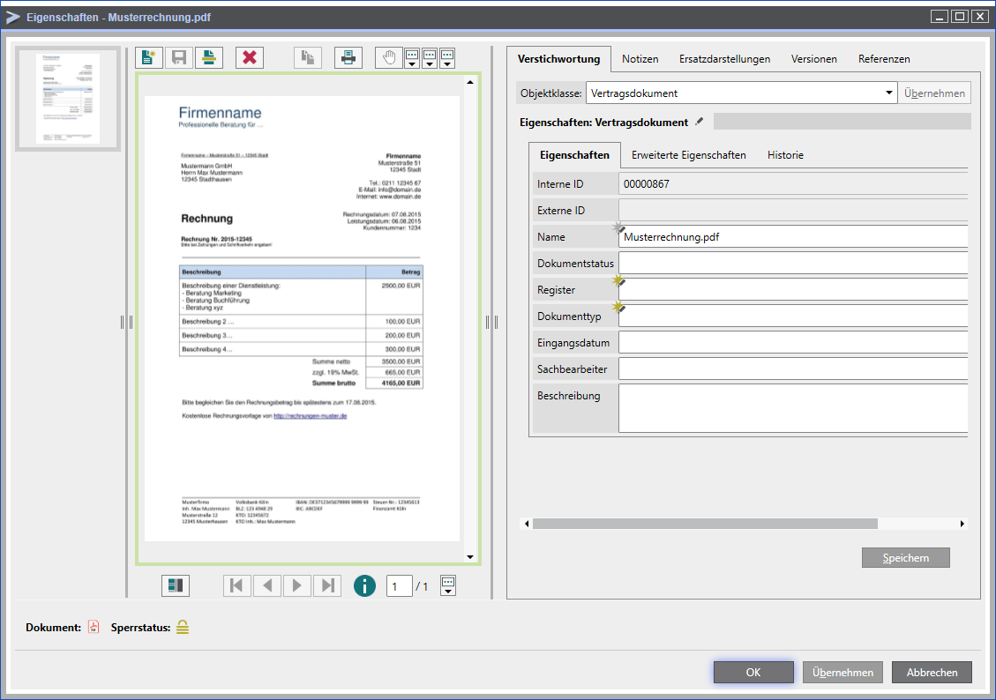
Dokumente ablegen – Drag & Drop
Dokumente ablegen
Übersicht
Drag & Drop
Verstichwortung
Word
Outlook
Dokumente können einfach vom Desktop in die Zielakte gezogen werden
die passende Verstichwortungsmaske öffnet sich automatisch
mit „STRG“-Taste kann eine neue Version zu einem vorhandenen Dokument abgelegt werden
ist der Standardweg zur Ablage neuer Dokumente

Slide 66
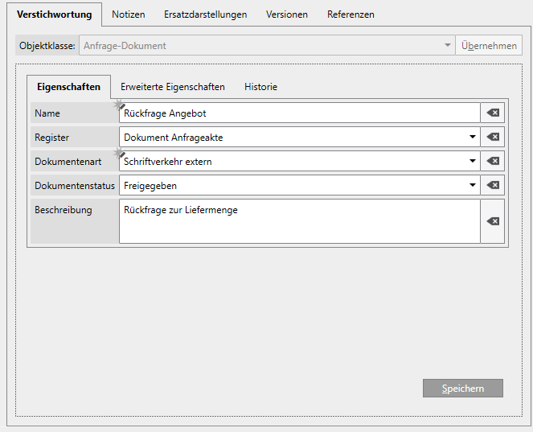
Dokumente ablegen – Verstichwortung
Dokumente ablegen
Übersicht
Drag & Drop
Verstichwortung
Word
Outlook
Die Verstichwortung fügt einem Dokument zusätzliche Informationen (Metadaten) bei. Der Verstichwortungsdialog erscheint immer, wenn ein neues Dokument manuell in nscale abgelegt wird.
Grau hinterlegte Felder werden vom System befüllt
Pflichtfelder sind gekennzeichnet:
nach allen eingegebenen Daten kann später gesucht werden, es sollten also alle vorhandenen Informationen erfasst werden.
Übernehmen: ist nur bei Neuanlage von Dokumenten vorhanden, Übernimmt Änderungen ohne die Maske zu schließen
Ok: entspricht Übernehmen, schließt zusätzlich die Maske
Speichern: dient dem Update bereits bestehender Dokumente

Slide 67
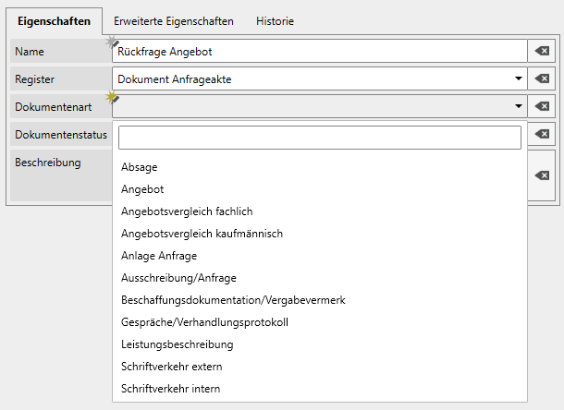
Dokumente ablegen – Dokumentenart
Dokumente ablegen
Übersicht
Drag & Drop
Verstichwortung
Word
Outlook
Bei der Verstichwortung der Dokumente sind bereits verschiedene Stichwortlisten hinterlegt:
Wichtige Kategorien:
Angebotsvergleich fachlich
Schriftverkehr intern

Slide 68
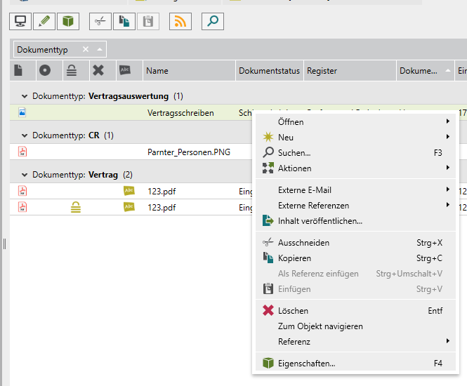
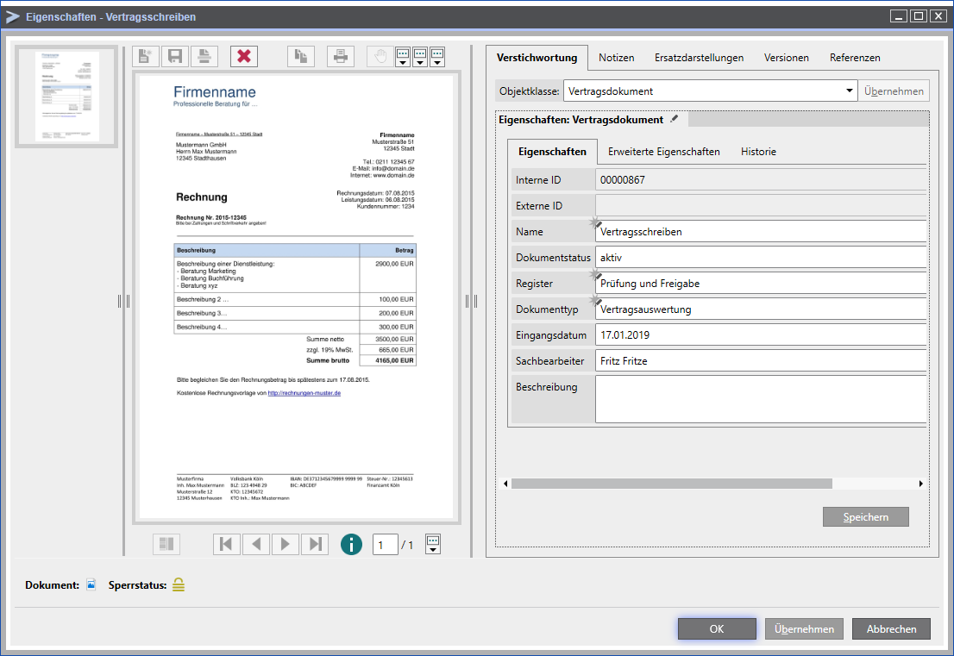
Anzeige der Dokumenteneigenschaften
Dokumente ablegen
Übersicht
Drag & Drop
Verstichwortung
Word
Outlook
1
Die Dokumenteneigenschaften beinhalten die wichtigsten Kerninformationen über ein Dokument, wie den Speicherort, die Bearbeitungshistorie, wichtige Notizen oder die Dokumentenherkunft. Hier können Sie Informationen abrufen und nachträglich ändern
2
3
Öffnen der Dokumenteneigenschaften:
Über das Symbol Eigenschaften in der Menüleiste
Durch Markieren des Dokuments und drücken der F4 Taste
Durch Rechtsklick auf das Dokument und Öffnen des Menüpunkts „Eigenschaften“ im Kontextmenü
1
2
3

Slide 69

Dokumente ablegen – Word Anmeldung am System
Dokumente ablegen
Übersicht
Drag & Drop
Verstichwortung
Word
Outlook
Im Menü „nscale“ in den Programmen der Microsoft Office Gruppe gibt es unter Verbindungen den Eintrag „nscale Testsystem EWN SSO“, dieser muss eventuell einmalig ausgewählt werden.
Es ist kein weiterer Anmeldevorgang notwendig

Slide 70



Word / Excel – „Speichern unter“ und „Als PDF speichern“
Dokumente ablegen
Übersicht
Drag & Drop
Verstichwortung
Word
Outlook
aus einem Office Dokument heraus kann jederzeit mit der Funktion „Speichern unter“ ins nscale archiviert werden.
Es öffnet sich ein Dialog, in dem die Zielakte in nscale ausgewählt wird.
Nach der Auswahl einer Zielakte öffnet sich der passende Verstichwortungsdialog. Nach Befüllen der Felder werden die Metadaten und das Office Dokument ins nscale übernommen.
Je nach gewählter Funktion wird entweder das originäre Office-Format oder eine PDF-Datei in nscale gespeichert.

Slide 71

Outlook – „E-Mail speichern unter“
Dokumente ablegen
Übersicht
Drag & Drop
Verstichwortung
Word
Outlook
nach dem Markieren einer E-Mail kann diese jederzeit mit der Funktion „E-Mail speichern unter“ ins nscale archiviert werden.
Es öffnet sich ein Dialog, in dem die Zielakte in nscale ausgewählt wird.
Nach der Auswahl einer Zielakte öffnet sich der passende Verstichwortungsdialog. Nach Befüllen der Felder werden die Metadaten und das Office Dokument ins nscale übernommen.
Je nach gewählter Funktion wird entweder das originäre Office-Format oder eine PDF-Datei in nscale gespeichert.

Slide 72

Outlook – Kategorie „DMS-erfasst“
Dokumente ablegen
Übersicht
Drag & Drop
Verstichwortung
Word
Outlook
In nscale gespeicherte Mails erhalten automatisch die Outlook Kategorie „DMS erfasst“.

Slide 73
Dokumente bearbeiten

Slide 74
Dokumentenbearbeitung durch die Fachabteilungen
Dokumente bearbeiten
Bearbeiten
Versionierung
Durch die Fachabteilungen können in der Anfrageakte Dokumente bearbeitet werden. Dies könnten zum Beispiel sein:
Auswertungen und Bewertungen von Angeboten
Protokolle, Notizen
Ziele:
Vermeidung des Dokumentenaustausches per E-Mail
aktuelle, einheitliche Dokumentenversion für Einkauf und Fachabteilungen

Slide 75

Dokumente bearbeiten 1/3
Dokumente bearbeiten
Bearbeiten
Versionierung
Dokumente können immer nur von einem Mitarbeiter zur gleichen Zeit bearbeitet werden.
Das Ansehen des Dokuments ist für mehrere Bearbeiter gleichzeitig möglich.
Um ein Dokument zu bearbeiten gibt es zwei Möglichkeiten:
  Sie können das Dokument im System nscale bearbeiten oder
  in einer lokalen Kopie, die durch nscale in Ihrer lokalen PC-Umgebung abgelegt wird.
In beiden Fällen wird das Dokument automatisch durch das System als "gesperrt" also in Bearbeitung angezeigt. Ein Schlosssymbol kennzeichnet gesperrte Dokumente.
1
Bearbeiten Sie ein Dokument erkennen Sie dies an einem grünen Schlosssymbol.
Wird ein Dokument durch einen Kollegen bearbeitet, dann ist es durch ein rotes Schlosssymbol gekennzeichnet.
1

Slide 76


Dokumente bearbeiten 2/3
Dokumente bearbeiten
Bearbeiten
Versionierung
Um ein Dokument für die Bearbeitung in nscale aufzurufen, haben Sie unterschiedliche Möglichkeiten:
1
Markieren Sie das gewünschte Dokument durch Anklicken. Das Dokument ist grün hinterlegt. Über die Menüleiste können Sie das Dokument im Bearbeitungsmodus öffnen, in dem Sie auf das Stiftsymbol klicken:
1

Slide 77

Dokumente bearbeiten 3/3
Dokumente bearbeiten
Bearbeiten
Versionierung
Sie können ebenfalls das Kontextmenü nutzen. Mit einem Rechtsklick auf das gewählte Dokument öffnen Sie das Kontextmenü. Durch Auswählen des Menüpunkts Bearbeiten öffnen Sie den Bearbeitungsmodus.
Mit der Tastenkombination STRG + Eingabe (ENTER) können Sie ebenfalls den Bearbeitungsmodus öffnen. Hierfür markieren Sie vorab wieder durch Anklicken das gewünschte Dokument.

Slide 78

Versionierung
Dokumente bearbeiten
Bearbeiten
Versionierung
Das System nscale führt eine automatische Versionierung auf Dokumentenebene durch.
Ein Dokument, das bearbeitet wird, wird im Anschluss als neue Version gespeichert. So kann jederzeit auf einen früheren Arbeitsstand zurückgegriffen werden.
In den Akten wird Ihnen zur besseren Übersicht immer die neuste Version angezeigt. Die Versionen werden an gleicher Stelle übereinander gespeichert.

Slide 79
Vielen Dank für Ihre Aufmerksamkeit

